Slide 1
Inflación, Política Monetaria y Política Fiscal
Jorge Roldós
Diciembre de 2023
Academia Nacional de Economía

Slide 2
I. Introducción
Los bancos centrales de economías avanzadas y muchas emergentes conquistaron la inflación hacia fines del siglo pasado y principios del corriente
Lideraron al mundo académico en forjar un marco de política monetaria (metas de inflación, independencia del banco central, modelos) muy exitoso
Sin embargo, el rebrote inflacionario de 2021-23 aparece como un fracaso frente a ese logro y cuestiona objetivos, instrumentos y modelos
Revisaremos los argumentos detrás de las causas de ese rebrote inflacionario y las lecciones que se desprenden para la conducción de la Políticas Monetaria y la Política Fiscal…cambio de paradigma?
Notes:
Mas que en la respuesta de política, exploramos si los marcos/regímenes se deben modificar

Slide 3
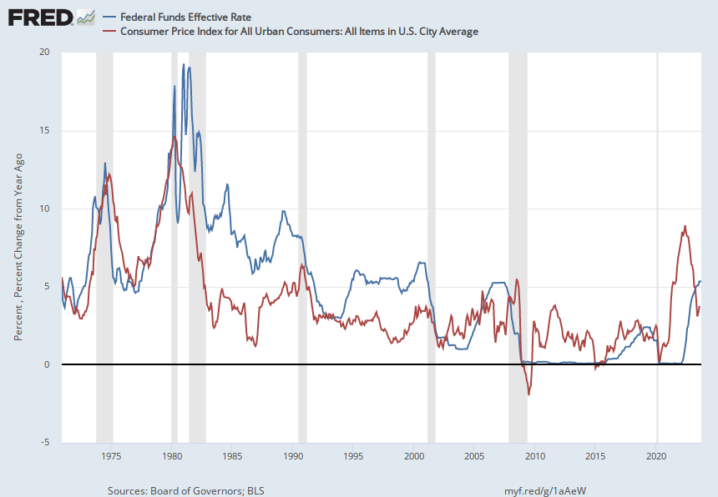
Notes:
La charla se centra en EE.UU. Pero haremos referencia a otras economias y algunas reflexiones sobre su relevancia para Uruguay
Source:
Board of Governors of the Federal Reserve System (US)
Release:
H.15 Selected Interest Rates
Units:
Percent, Not Seasonally Adjusted
Frequency:
Weekly, Ending Wednesday
Averages of daily figures. For additional historical federal funds rate data, please see Daily Federal Funds Rate from 1928-1954.The federal funds rate is the interest rate at which depository institutions trade federal funds (balances held at Federal Reserve Banks) with each other overnight. When a depository institution has surplus balances in its reserve account, it lends to other banks in need of larger balances. In simpler terms, a bank with excess cash, which is often referred to as liquidity, will lend to another bank that needs to quickly raise liquidity. (1) The rate that the borrowing institution pays to the lending institution is determined between the two banks; the weighted average rate for all of these types of negotiations is called the effective federal funds rate.(2) The effective federal funds rate is essentially determined by the market but is influenced by the Federal Reserve through open market operations to reach the federal funds rate target.(2)The Federal Open Market Committee (FOMC) meets eight times a year to determine the federal funds target rate. As previously stated, this rate influences the effective federal funds rate through open market operations or by buying and selling of government bonds (government debt).(2) More specifically, the Federal Reserve decreases liquidity by selling government bonds, thereby raising the federal funds rate because banks have less liquidity to trade with other banks. Similarly, the Federal Reserve can increase liquidity by buying government bonds, decreasing the federal funds rate because banks have excess liquidity for trade. Whether the Federal Reserve wants to buy or sell bonds depends on the state of the economy. If the FOMC believes the economy is growing too fast and inflation pressures are inconsistent with the dual mandate of the Federal Reserve, the Committee may set a higher federal funds rate target to temper economic activity. In the opposing scenario, the FOMC may set a lower federal funds rate target to spur greater economic activity. Therefore, the FOMC must observe the current state of the economy to determine the best course of monetary policy that will maximize economic growth while adhering to the dual mandate set forth by Congress. In making its monetary policy decisions, the FOMC considers a wealth of economic data, such as: trends in prices and wages, employment, consumer spending and income, business investments, and foreign exchange markets.The federal funds rate is the central interest rate in the U.S. financial market. It influences other interest rates such as the prime rate, which is the rate banks charge their customers with higher credit ratings. Additionally, the federal funds rate indirectly influences longer- term interest rates such as mortgages, loans, and savings, all of which are very important to consumer wealth and confidence.(2)References(1) Federal Reserve Bank of New York. "Federal funds." Fedpoints, August 2007.(2) Board of Governors of the Federal Reserve System. "Monetary Policy".
Board of Governors of the Federal Reserve System (US),
Federal Funds Effective Rate [FF],
retrieved from FRED,
Federal Reserve Bank of St. Louis;
https://fred.stlouisfed.org/series/FF,
October 24, 2023.
Source:
U.S. Bureau of Labor Statistics
Release:
Consumer Price Index
Units:
Index 1982-1984=100, Seasonally Adjusted
Frequency:
Monthly
The Consumer Price Index for All Urban Consumers: All Items (CPIAUCSL) is a price index of a basket of goods and services paid by urban consumers. Percent changes in the price index measure the inflation rate between any two time periods. The most common inflation metric is the percent change from one year ago. It can also represent the buying habits of urban consumers. This particular index includes roughly 88 percent of the total population, accounting for wage earners, clerical workers, technical workers, self-employed, short-term workers, unemployed, retirees, and those not in the labor force.
The CPIs are based on prices for food, clothing, shelter, and fuels; transportation fares; service fees (e.g., water and sewer service); and sales taxes. Prices are collected monthly from about 4,000 housing units and approximately 26,000 retail establishments across 87 urban areas. To calculate the index, price changes are averaged with weights representing their importance in the spending of the particular group. The index measures price changes (as a percent change) from a predetermined reference date. In addition to the original unadjusted index distributed, the Bureau of Labor Statistics also releases a seasonally adjusted index. The unadjusted series reflects all factors that may influence a change in prices. However, it can be very useful to look at the seasonally adjusted CPI, which removes the effects of seasonal changes, such as weather, school year, production cycles, and holidays.
The CPI can be used to recognize periods of inflation and deflation. Significant increases in the CPI within a short time frame might indicate a period of inflation, and significant decreases in CPI within a short time frame might indicate a period of deflation. However, because the CPI includes volatile food and oil prices, it might not be a reliable measure of inflationary and deflationary periods. For a more accurate detection, the core CPI (CPILFESL) is often used. When using the CPI, please note that it is not applicable to all consumers and should not be used to determine relative living costs. Additionally, the CPI is a statistical measure vulnerable to sampling error since it is based on a sample of prices and not the complete average.
For more information on the consumer price indexes, see:
Bureau of Economic Analysis. "CPI Detailed Report." 2013.
Handbook of Methods
Understanding the CPI: Frequently Asked Questions
U.S. Bureau of Labor Statistics,
Consumer Price Index for All Urban Consumers: All Items in U.S. City Average [CPIAUCSL],
retrieved from FRED,
Federal Reserve Bank of St. Louis;
https://fred.stlouisfed.org/series/CPIAUCSL,
October 24, 2023.

Slide 4
II. Contexto Institucional y Académico
Pertinente revisar el marco conceptual e institucional que fue tan exitoso por más de tres décadas: se basa en 3 pilares
Los dos primeros son: (1) la adopción de régimen de metas de inflación (MI) y (2) la independencia funcional los bancos centrales
Los bancos centrales lideran a la discusión académica de estos temas, pero los desarrollos académicos no se hicieron esperar
Y el tercer pilar es el uso del modelo Neo-Keynesiano (NK) que se convirtió en la herramienta básica para proyecciones y estudio del impacto de políticas: el libro del Prof. Michael Woodford (2003) se convirtió en la “biblia” de Bancos Centrales a principios de los 2000…un poco de historia del pensamiento reciente
Notes:
Antes de ir a cuassas y lecciones, es pertinente

Slide 5
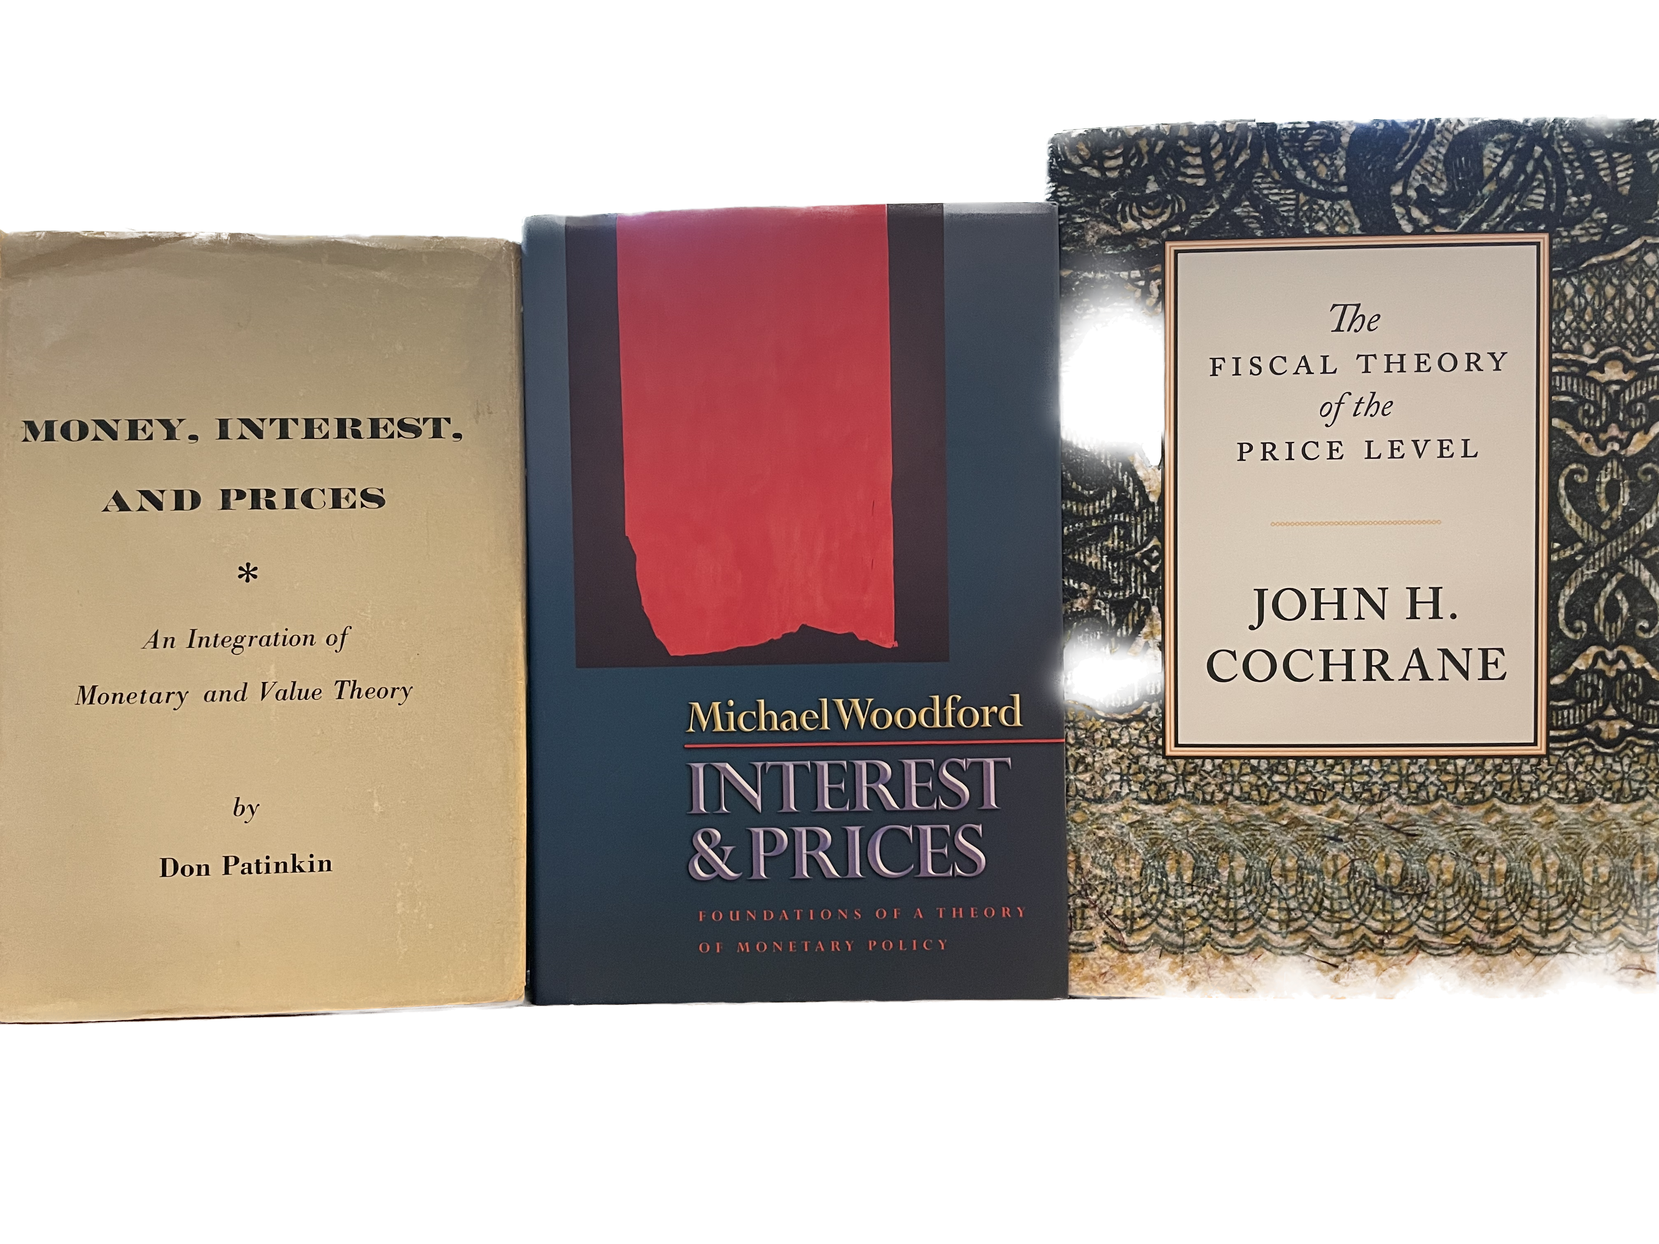
Patinkin Woodford Cochrane
Notes:
A vuelo de pájaro, una breve historia del pensamiento macro reciente… Patinkin no es reciente, representativo del pensamiento del siglo XX, pero notar su relación con Woodford

Slide 6
Una brevísima reseña del pensamiento macro reciente
El libro de Don Patinkin sirve de ancla de la literatura del siglo pasado y puente al presente: notar mismo título a Woodford, sin “Money”
Salteo toda la revolución monetarista y de expectativas racionales, cuyos avances indiscutibles están en Woodford, que los incorpora en el modelo neo-keynesiano que usan hoy los bancos centrales
Y agrego el de este año 2023 de John Cochrane “Fiscal Theory of the Price Level” (FTPL) para ayudar a entender el rebrote inflacionario y la dirección de los desarrollos académicos más recientes
Notes:
Después de algunos intentos fallidos, la profesión se movió al control de tasas de interés como instrumento de política monetaria en vez del control de los agregados monetarios

Slide 7
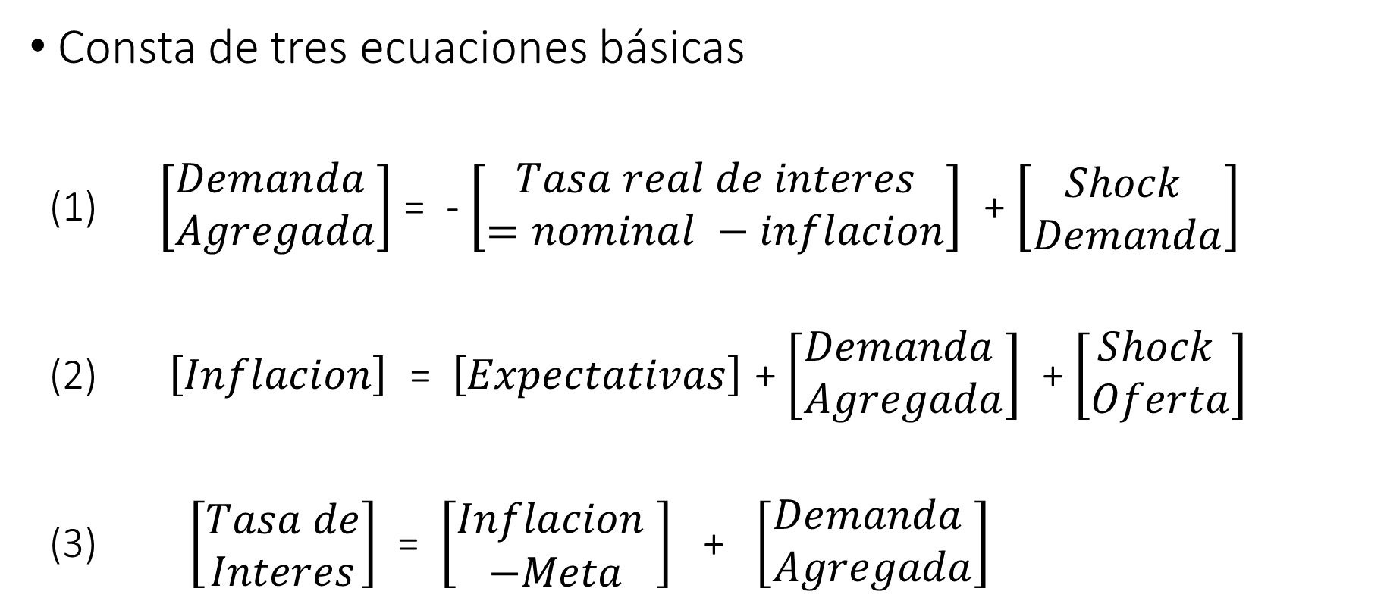
II. a. Un “sketch” del modelo Neo-Keynesiano
Consta de tres ecuaciones básicas
(1) $\left[\begin{aligned}Demanda \\ Agregada\end{aligned}\right]$ = - $\left[\begin{aligned}Tasa real de interes \\ =nominal −inflacion\end{aligned}\right]$ + $\left[\begin{aligned}Shock \\ Demanda\end{aligned}\right]$
(2) $\left[Inflacion\right]$ = $\left[Expectativas\right]$ + $\left[\begin{aligned}Demanda \\ Agregada\end{aligned}\right]$ + $\left[\begin{aligned}Shock \\ Oferta\end{aligned}\right]$
(3) $\left[\begin{aligned}Tasa de \\ Interes\end{aligned}\right]$ = $\left[\begin{aligned}Inflacion \\ −Meta\end{aligned}\right]$ + $\left[\begin{aligned}Demanda \\ Agregada\end{aligned}\right]$
Notes:
Continuando con la reseña del marco de políticas exitosohacemos un breve sketch del modelo NK, familiar para muchos de uds.

Slide 8
II. a. Un “sketch” del modelo Neo-Keynesiano
Demanda agregada o brecha del PBI (curva IS)
Curva de Phillips con expectativas:
Regla de Taylor:
Notes:
Pocas dudas sobre curva IS: sea consumo o inversion que caen con aumento de tasa. Curva de {hillips es mas cuestionada y evidencia empírica menos contundentes; demanda podría sustituirse por desempleo con coef de signo opuesto, y expectativas

Slide 9
II. a. Un “sketch” del modelo Neo-Keynesiano
Y la narrativa es así: un shock positivo aumenta la demanda agregada, lo que lleva primero a mayor actividad y más adelante a mayor inflación
El BC responde aumentando la tasa nominal de interés más que la inflación (principio de Taylor) para frenar el desborde de demanda y volver la inflación a su meta
Hay rezagos en los impactos y un horizonte de política de 2 años
Pero en cada momento hay shocks que ya estaban teniendo su efecto (Covid-19), otros que surgen y es difícil diagnosticar el “estado” de la economía en el momento de tomar las decisiones de política monetaria (el nivel de la tasa de interés).

Slide 10
II.b. El uso del modelo Neo-Keynesiano
Versiones ampliadas de este modelo se usan en todo el proceso de política monetaria: para proyectar la economía, para ver el impacto de distintos “shocks” y para discutir (internamente) la reacción de política
Se usa también en la comunicación de las decisiones de política, para que los analistas del mercado financiero y otros agentes entiendan el sentido de la política y lo incorporen en su formación de expectativas sobre la inflación futura
Y estas últimas expectativas sobre la inflación futura son cada vez más importantes en la determinación de la inflación presente
Notes:
Una mas antes de ir a causas: ampliaciones del modelo usados por gran mayoría de BCs

Slide 11
III. Causas del rebrote inflacionario 2021-2023
Son muchas, pero podemos resumirlas o agruparlas en: shocks (demanda u oferta), incapacidad y/o errores de política
El primer candidato es el shock fiscal, resultado de varios programas orientados a mitigar los efectos de pandemia:
  Marzo 2020, CARES Act, USD 2.2 trillones ( ~ 11% PBI)
  Diciembre 2020, otros USD 0.9 trillones (~ 5% PBI)
  Marzo 2021, American Rescue Plan, USD 1.9 trillones ( ~ 8% PBI)
  Otros en 2021-22
Larry Summers (Febrero 2021): el estímulo fiscal es aproximadamente 3 veces la brecha del PBI, seguro que se desborda hacia más inflación
Pero cuando se profundiza en esa visión uno encuentra que la dinámica de precios y salarios no es la de Summers o el modelo NK (a través de mercado de trabajo, inflación bajaría solo con fuerte recesión/desempleo)
Notes:
“Back of the envelope” de Summers no es correcto porque debería sustraer retiro de programas de 2020

Slide 12
III. Causas del rebrote inflacionario: shocks de oferta
El segundo es el shock de oferta asociado con cuellos de botella en cadenas de valor, más la guerra de Ucrania (que aumenta precios de energía y alimentos, con desbordes al resto de insumos/bienes)
A fines de Febrero 2022, el precio del petróleo supera $140, pero se espera shock sea temporario
La “doctrina” sugiere que el banco central no debe reaccionar a estos shocks temporarios de oferta y dejarlos seguir su curso (esperar posterior deflación)
Pero la guerra se extendió y los problemas de cadenas de valor derivados de la pandemia, tardaron en resolverse (en particular, sector de chips)
Además, la salida de la pandemia llevo a cambios de precios relativos fuertes, primero aumento de bienes, después de servicios

Slide 13
III. Causas del rebrote inflacionario: errores del Fed
La lista de errores es larga:
    Subestimación del shock fiscal y su impacto en inflación (curva de Phillips chata)
    Subestimación del shock de oferta (no tan temporario)
    Respuesta postergada (NO al principio de Taylor, en parte por lo anterior, en parte por “forward guidance”)
    Condiciones iniciales requerían “normalización” al menos (despegar de min tasa=0%)
    Revisión del régimen de política monetaria (Metas de Inflación promedio, y énfasis en “máximo empleo”; asimetrías que dan sesgo inflacionario)
Gagliardone y Gertler (2023) presentan quizás mejor versión de modelo NK: aproximadamente la mitad del rebrote inflacionario debido a “easy money”
Pero, al igual que Bernanke y Blanchard (2023), subestiman el shock fiscal

Slide 14
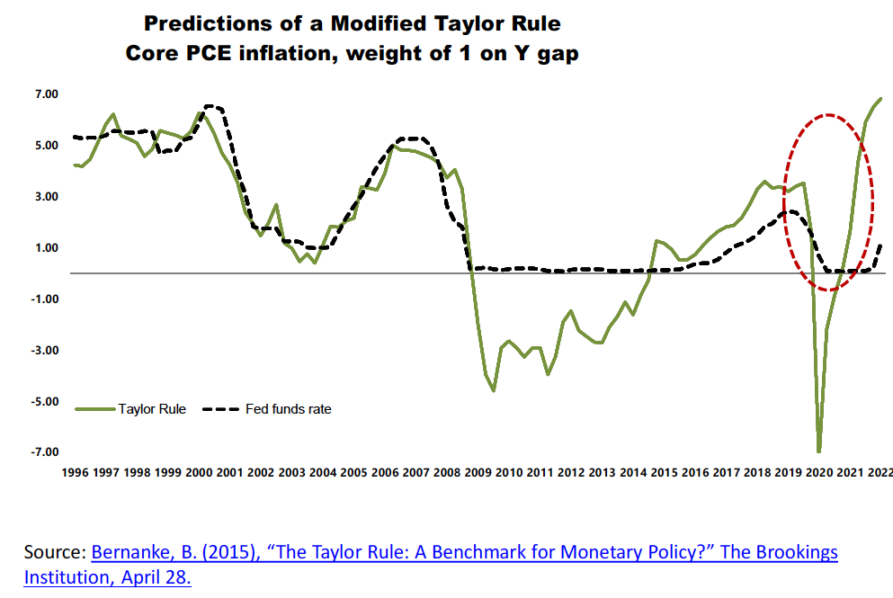
III. Causas del rebrote inflacionario—rol del Fed
Dos explicaciones tentativas para esa respuesta tan atrasada del Fed:
“Group-think”
Renovación de J. Powel por el Congreso a fin de 2021 (independencia?)

Slide 15
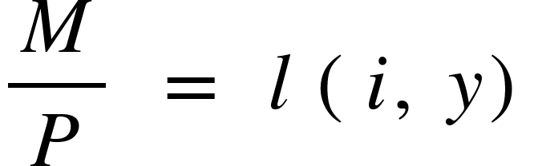
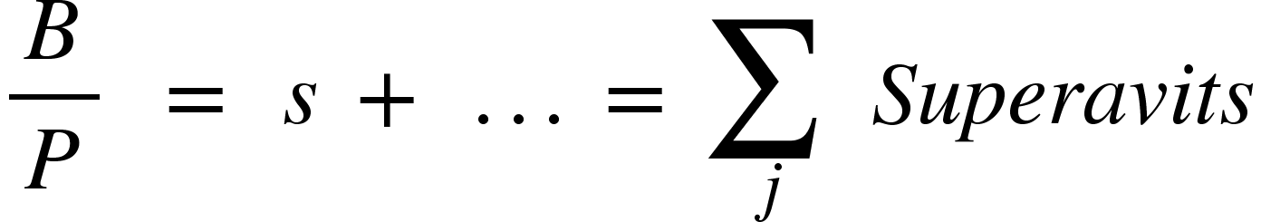
III. “Errores” del modelo NK: La Teoría Fiscal de Precios
Mas allá de los errores de interpretación de los shocks y los de politica, hay un problema clave con el modelo NK, explicado por Cochrane y la TFNP (FTPL)
Modelo supone que la política fiscal es “pasiva” o sea que se comporta “bien” y después de un shock de deuda como el del 2021, se autocorrige (no paso)
Mas allá de la curva de Phillips, tenemos otros determinantes del nivel de precios
M + B = son pasivos del gobierno, neutralizados en el modelo, pero impactan expectativas (en la realidad) y su “licuación” se torna atractiva
Notes:
Que quiere decir que PF es pasiva? Se genera superávit con ajuste de lump sum taxes, que no siempre ocurre y no ocurrió claramente en US 2022-23. Y para entender el impacto de estos supuestos de PF en el modelo debemos recurrir a la FTPL, que manipula la restricción intertemporal y la ecuación de valuación de la deuda publica que tenemos en penúltima línea. Un aumento de 25%Y de deuda la lleva a alrededor de 100%PBI, y una inflación promedio de digamos 5% en 2021 y otro tanto en 2022 reduce la deuda real en aprox 10% PBI: la forma mas eficiente de hacer esa deuda sostenible sin default (impuesto a riqueza de bonistas)….esto “reivindica” la FTPL

Slide 16
Déficits Fiscales futuros son centrales a inflación (FTPL)
Un aumento de déficits futuros reduce el respaldo a la deuda existente que pierde valor real por un empuje inflacionario no-esperado
La nueva trayectoria de precios/inflación, reduce el valor real de la deuda pública por licuación (impuesto inflacionario) y esto garantiza la sostenibilidad de dicha deuda (transferencia de tenedores de deuda al fisco)
Notar que el rebrote inflacionario no se debería a creación de dinero (no es financiamiento directo de ese déficit con emisión): es efecto riqueza
Las expectativas de inflación del modelo incorporan este rebrote inflacionario necesario para cumplir restricción intertemporal del gobierno
FTPL es una generalización de Sargent-Wallace (1981), a deudas con diferentes plazos, monedas y tasas de interés: lo fiscal determina la “cantidad” de inflación, el banco central su distribución temporal

Slide 17
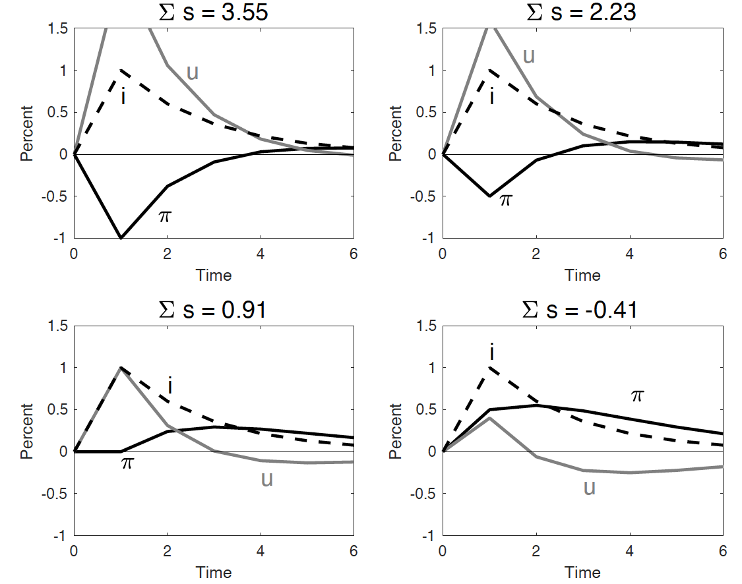
III. En el modelo NK el impacto de la política monetaria sobre la inflación depende de la política fiscal (Cochrane)
El mismo apretón monetario con distintos supuestos de ajuste fiscal futuro:
Si el fiscal ajusta (verde), inflación baja
Si el fiscal NO ajusta (rojo), la inflación NO baja
Notes:
Después del rebrote inflacionario surge la pregunta de la persistencia de la inflación y su ulterior retorno al objetivo con apretón monetario.
Los cuatro recuadros tienen el mismo aumento de tasa de interés de 1%. En el de NW, con ajuste fiscal de 3.55%PBI se consigue el resultado del modelo NK (PF pasiva). Pero esto no se va a cumplir: requeriría una austeridad futura de 18%PBI = 3.55%PBI X 5% aumento de tasa, cuando vimos que los programas ulteriores de Biden dan mas déficit, no menos. Con ajuste esperado de aprox 1%PBI (SW), la inflación seria constante al principio (podría bajar la básica) para luego aumentar. Y esto ultimo ocurre en todo el [proceso si hay mayores déficits (SE)

Slide 18
III. La Coordinación de P. Monetaria y P. Fiscal es central para entender la dinámica de la inflación/desinflación
Leeper (1991); Equilibrios bien definidos cuando hay dominio fiscal o monetario
Equilibrios múltiples (¿inestable?) cuando las dos son activas o pasivas simultáneamente
Cochrane (2023): estabilidad cuando se agrega FTPL
EE. UU.: “coqueteando” con transición a cuadrante superior: inflación más persistente?
Uruguay: grado muy bajo de dominio fiscal post-1990 (Bucacos, 2021; Oddone y Marandino, 2021)
POLITICA MONETARIA POLITICA FISCAL | PM ACTIVA | PM PASIVA
PF ACTIVA | ? | DOMINIO FISCAL (Argentina)
PF PASIVA | DOMINIO MONETARIO (Econ. Avanzadas, Chile, otras) | ?

Slide 19
IV. Algunas reflexiones sobre el Caso Uruguayo
La inflación en Uruguay tiene un fuerte componente inercial (indexación salarial hacia atrás)
Para bajarla se necesitan políticas de demanda, pero además (y sobre todo) pautas de ajuste salarial que miren hacia adelante (expectativas)
Difícil balance entre “recuperación” salarial y política anti-inflacionaria
Expectativas de inflación de empresarios incorporan esta tensión y son rígidas a la baja
El modelo usado por el BCU es similar al NK antes presentado (próxima lamina), y sufriría del mismo problema de suponer política fiscal pasiva

Slide 20

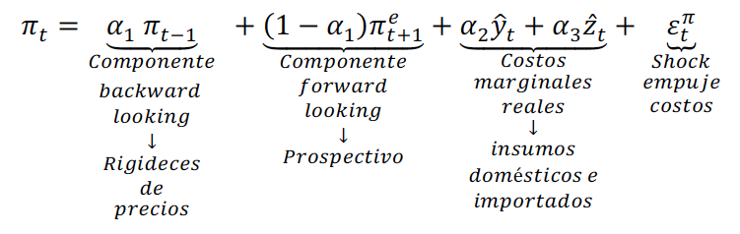
Curva de Phillips del modelo BCU:

Slide 21
V. Conclusión
El rebrote inflacionario puede explicarse con shocks identificados de demanda y oferta, más los errores de política de la Reserva Federal
Pero para entender toda la dinámica de la inflación debe tenerse en cuenta la postura de la política fiscal, especialmente hacia adelante (expectativas fiscales a mediano plazo!!)
Varios bancos centrales avanzados van a revisar sus marcos de política monetaria en los próximos años: salvo el punto anterior sobre lo fiscal, no creemos que la revisión sea de magnitud
Para el caso uruguayo, esto querría decir que se debe seguir el esfuerzo de manejar las expectativas de precios y salarios (con el aditivo fiscal) y avanzar hacia la independencia del BCU.

Slide 22
Referencias
Bernanke, B. and O. Blanchard, 2023, “What Caused the U.S. Pandemic-Era Inflation?” NBER WP 31417
Bucacos, E. 2021, “The Interdependence of Fiscal and Monetary Policy in Uruguay”, Doc. De trabajo No 001 – 2021, BCU
Cochrane, J., 2023, The Fiscal Theory of the Price Level, Princeton, NJ: Princeton University Press
Gagliardone, L. y M. Gertler, 2023, “Oil Prices, Monetary Policy and Inflation Surges”, NBER WP 31263
Leeper, E., 1991, “Equilibria under “active” and “pasive” monetary and fiscal policies”, Journal of Monetary Economics 27, pp. 129-147
Oddone, G. and J. Marandino, 2021, “The History of Uruguay”, en T. Kehoe and J.P. Nicolini, eds., “A Monetary and Fiscal History of Latin America, 1960-2017”, U.of Minnesota Press, Minneapolis
Sargent, T. and N. Wallace, 1981, “Some Unpleasant Monetarist Arthmetic”, Federal Reserve Bank of Minneapolis Quarterly Review, Fall, 1-17
Summers, L., 2021, “The Biden stimulus is admirably ambitious. But it brings some big risks too”, The Washington Post, Opinion, February 4.
Woodford, M., 2003, Interest and Prices, Princeton, NJ: Princeton University Press

Slide 23
Extra Slides

Slide 24
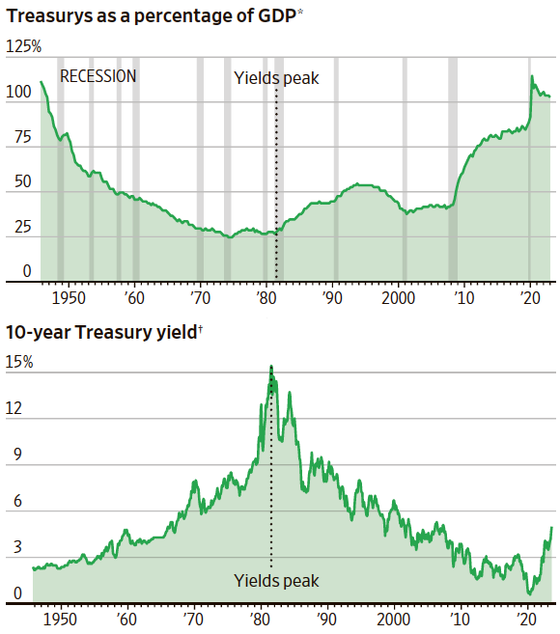

Slide 25
Dinero e Inflación (I. Schnabel, BCE, 2023)
Notes:
Teoría cuantitativa se cumple en mediano a largo plazo en países de elevada inflación (línea 45 grados). En países de inflación baja y estable mucho menor correlación, especialmente después de mid-1980’s

Slide 26
Dinero e Inflación (I. Schnabel, BCE, 2023)
Durante Covid-19 se repite patrón anterior
Pero BIS demuestra que crecimiento de agregados monetarios habría ayudado a predecir el rebrote inflacionario (próxima lamina)
Algunos señalan reivindicación del monetarismo…

Slide 27
Relación Dinero-Precios depende del estado de economía (acompaña shock de demanda)

